Slide 1
Литература
6
класс
Тема:
А.С.Пушкин
Роман Дубровский». История создания.

Slide 2
ПЛАН УРОКА
1. Знакомство с жанром «роман».
2. История создания романа.
3. Сюжет романа.
4. Возможное продолжение романа.
5. Главные герои романа.
Notes:
Пытались взаимосвязьвеществ

Slide 3
Что такое роман?
К какому роду литературы относится?
Notes:
Пытались взаимосвязьвеществ

Slide 4
ЖАНР «ДУБРОВСКОГО»
Роман
(фр. Roman – повествование) – крупное эпическое произведение с разветвлённым, развёрнутым сюжетом, в котором события происходят на протяжении значительного времени и в широком художественном пространстве.
Сюжет
(фр. Sujet – предмет, содержание) – последовательность и связь событий в художественном произведении.
Notes:
Пытались взаимосвязьвеществ

Slide 5
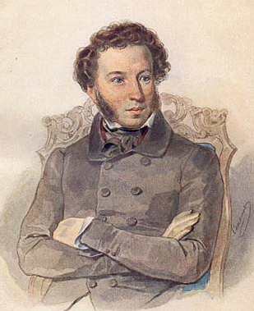
РОМАН «ДУБРОВСКИЙ»
Действие романа происходит в 1820-ые годы, т.е. в годы молодости Пушкина. Автор пишет о том, что хорошо знает, что его волнует.
Notes:
Пытались взаимосвязьвеществ

Slide 6
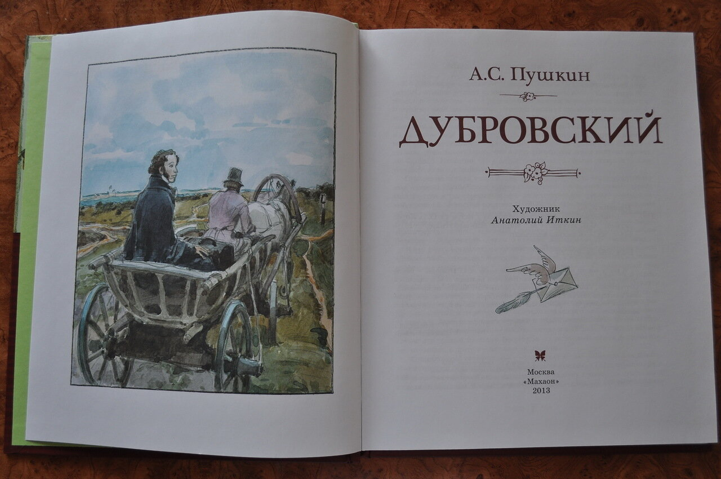
ИСТОРИЯ РОМАНА
Роман не был завершён автором. А.С.Пушкин работал над ним с 21 октября 1832 по 6 февраля 1833 года. Незаконченный роман он не опубликовал. Уже после смерти писателя издатели выпустили роман в свет, дав название по фамилии главного героя – «Дубровский».
Notes:
Пытались взаимосвязьвеществ

Slide 7
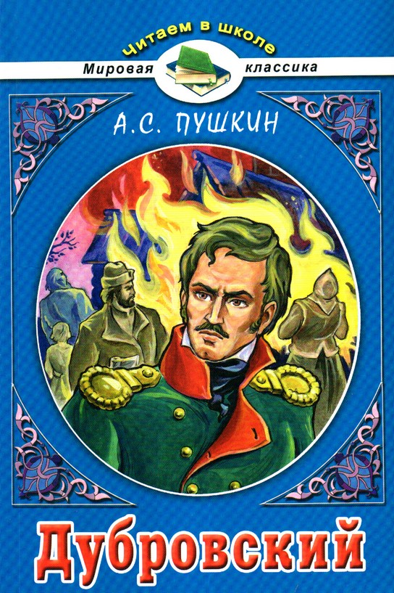
ИСТОРИЯ РОМАНА
Первая глава романа «Дубровский» была напечатана 21 октября 1832 г. Пушкин увлечённо работает над рукописью и 6 февраля 1833 г. заканчивает 19-ю главу.
Notes:
Пытались взаимосвязьвеществ

Slide 8
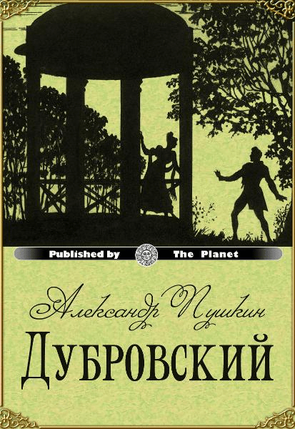
РОМАН НЕ БЫЛ ЗАВЕРШЕН
Роман увидел свет лишь в 1842 г. Он должен был иметь продолжение, содержание которого представлялось Пушкину таким:
Жизнь Марьи Кириловны.
Смерть князя Верейского.
Вдова.
Англичанин.
Свидание.
Игроки.
Полицмейстер.
Развязка.
Notes:
Пытались взаимосвязьвеществ

Slide 9
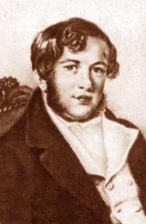
СООБЩЕНИЕ П.В.НАЩОКИНА
Друг А.С.Пушкина, П.В.Нащокин, рассказал ему похожую историю о небогатом дворянине Островском, который боролся с соседом за землю. Был вытеснен из имения и, оставшись с одними крестьянами, стал грабить сперва подьячих, а затем и других».
Notes:
Пытались взаимосвязьвеществ

Slide 10
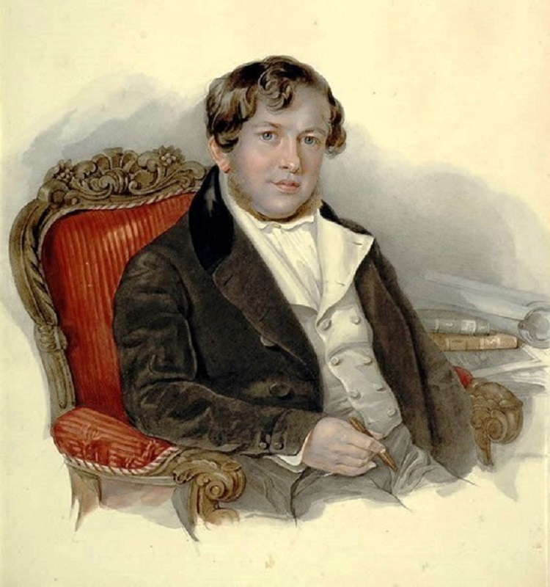
СООБЩЕНИЕ П.В.НАЩОКИНА
Нащокин видел Островского в тюрьме, и, возможно, он сам рассказал свою историю. Пушкин крайне заинтересовался рассказом Нащокина и сразу же принялся за составление планов, а вскоре и за написание романа. Первоначально герой фигурирует под фамилией Островского, изменённой затем на Андрея Зубровского, и наконец назван Дубровским.
Notes:
Пытались взаимосвязьвеществ

Slide 11
СЮЖЕТ РОМАНА
Сюжет романа «Дубровский» был характерен для русской действительности XIX в.
История случилась в 1830 г, когда у Островского было отнято его родовое имение, а его крестьяне, не пожелав стать собственностью нового хозяина, выбрали разбойничий путь.
Notes:
Пытались взаимосвязьвеществ

Slide 12
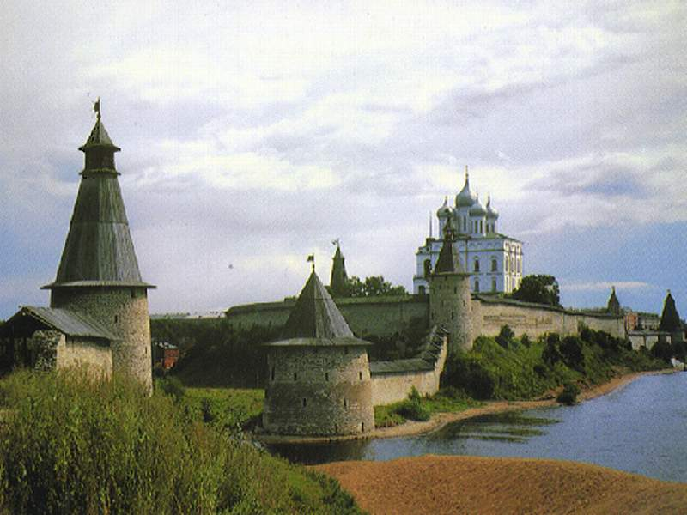
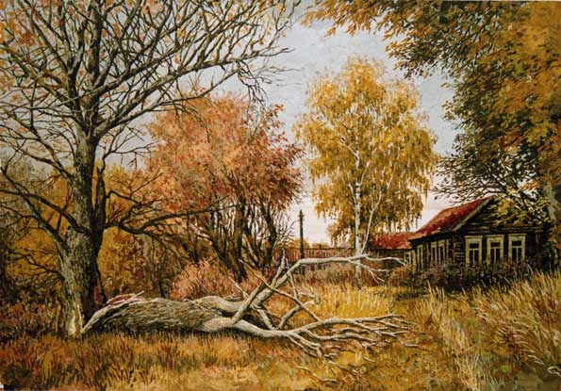
ДРУГИЕ ИСТОЧНИКИ
Известно, что перед началом работы над романом Пушкин побывал в Болдине и Пскове, где рассматривались подобные дела нижегородских помещиков Дубровского, Крюкова, Муратова. Пушкин слышал псковские предания о бунте крестьян помещика Дубровского, оказавших вооружённое сопротивление присланной воинской команде и заявивших, что по наказу Дубровского они будут бить помещиков. Таким образом, в основу романа легли подлинные факты, жизненные обстоятельства.
Псков
Болдино
Notes:
Пытались взаимосвязьвеществ

Slide 13
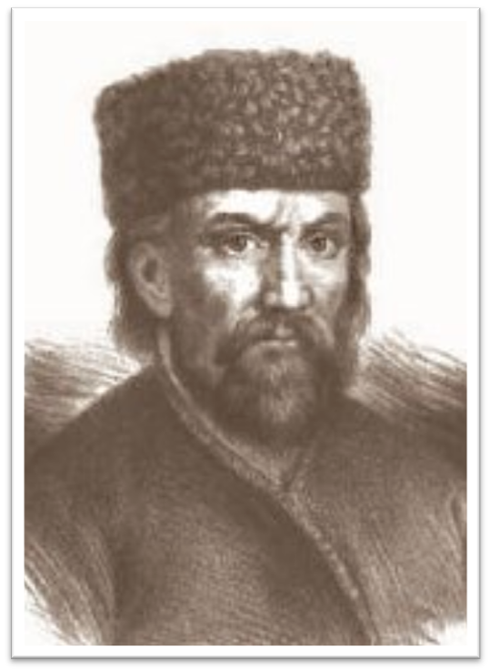
МЕСТО ДЕЙСТВИЯ
Местом действия романа сделано Поволжье, где в 1774 г. бушевало восстание под предводительством Емельяна Пугачёва. В произведении сохранены реальные названия (в восьми километрах от Болдина расположено село Кистенёво). Можно также найти черты сходства пейзажей Покровского и Петровского парка.
Notes:
Пытались взаимосвязьвеществ

Slide 14
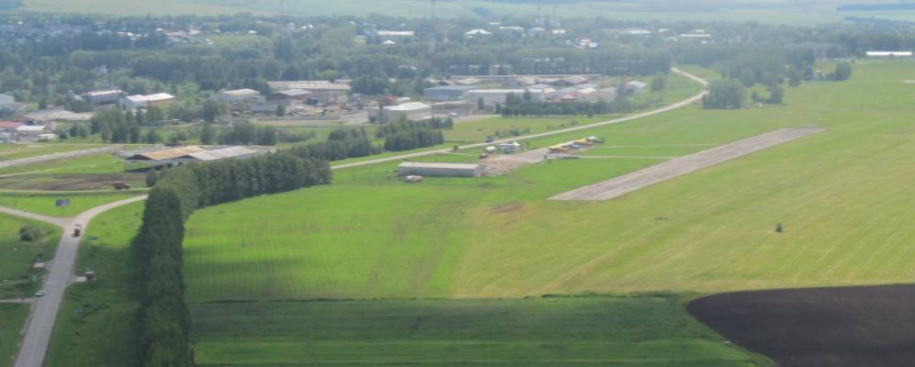
СЕЛО КИСТЕНЕВО
Notes:
Пытались взаимосвязьвеществ

Slide 15
ВРЕМЯ ДЕЙСТВИЯ В РОМАНЕ
Действие происходит в 1820 годы и охватывает приблизительно полтора года.
Notes:
Пытались взаимосвязьвеществ

Slide 16
ИСТОРИЯ СОЗДАНИЯ РОМАНА
Дата написания: 1833 г.
Дата первой публикации: 1841 г.
Название было дано роману издателями при первой публикации в 1841 году.
В пушкинской рукописи вместо названия стоит дата начала работы над произведением: «21 октября 1832 года».
Последняя глава датирована «6 февраля 1833 года».
Notes:
Пытались взаимосвязьвеществ

Slide 17
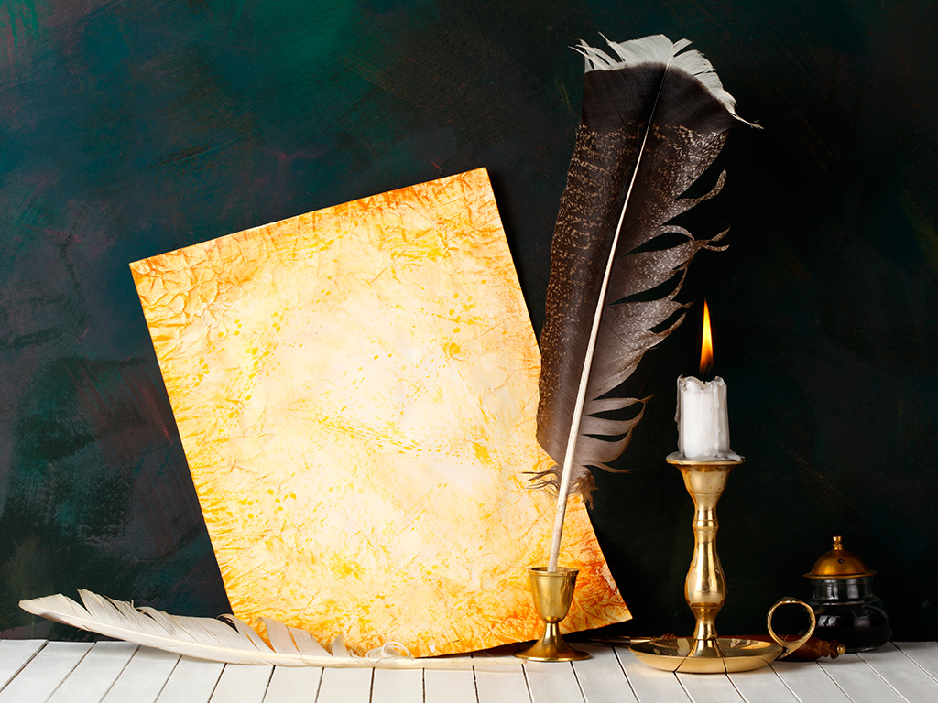
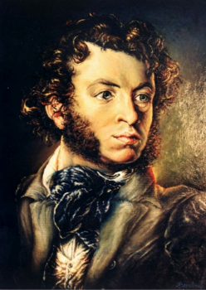
ПРОДОЛЖЕНИЕ РОМАНА «ДУБРОВСКИЙ»
В майковском собрании черновиков Пушкина сохранилось несколько набросков последнего, третьего тома романа.
Расшифровка одного варианта:
Исследователи интерпретируют пушкинский замысел так: после смерти Верейского Дубровский возвращается в Россию, чтобы воссоединиться с Марией. Возможно, он притворяется англичанином. Однако на Дубровского поступает донос, связанный с его разбойничеством, за этим следует вмешательство полицмейстера.
Роман А.С.Пушкина „Дубровский“
Notes:
Пытались взаимосвязьвеществ

Slide 18
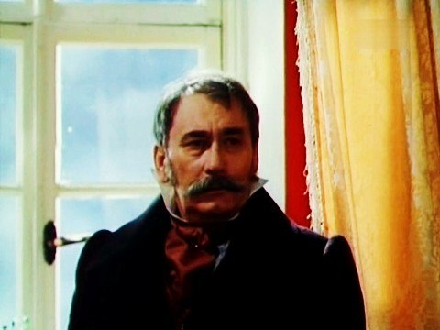
ГЛАВНЫЕ ГЕРОИ РОМАНА
Кирилла Петрович Троекуров – родовитый дворянин, богатый владелец село Покровского, генерал в отставке, самодур, гроза всех окрестных помещиков: отец Маши, возлюбленной Дубровского.
Прототип Троекурова – помещик Козловского уезда гвардии подполковник Семен Крюков, в 1832 г. несправедливо отсудивший имение у подпоручика Ивана Муратова.
Notes:
Пытались взаимосвязьвеществ

Slide 19
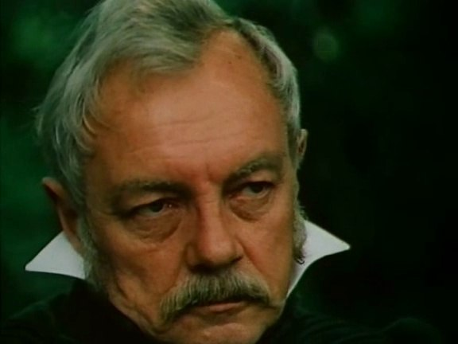
ГЛАВНЫЕ ГЕРОИ РОМАНА
Андрей Гаврилович Дубровский – бедный помещик, отставной поручик гвардии, бывший сослуживец и сосед Троекурова. Владелец имения Кистеневки. Вдовец. Есть сын Владимир, служащий в Петербурге.
Notes:
Пытались взаимосвязьвеществ

Slide 20
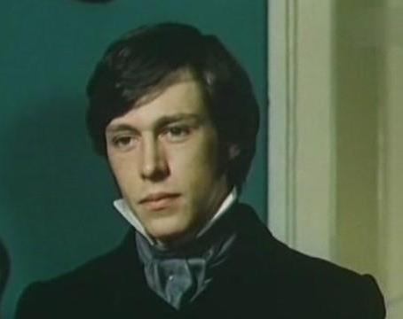
ГЛАВНЫЕ ГЕРОИ РОМАНА
Владимир Андреевич Дубровский – главный герой романа, сын Дубровского старшего, «благородный разбойник». С 8 лет Дубровский воспитывался в петербургском кадетском корпусе; как молодой офицер из бедной семьи, он кутил, играл в карты, влез в долги и мечтал о богатой невесте.
Notes:
Пытались взаимосвязьвеществ

Slide 21
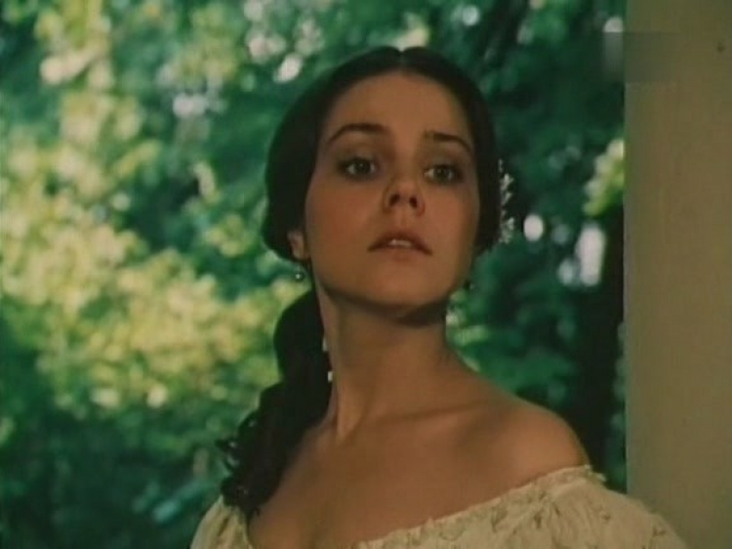
ГЛАВНЫЕ ГЕРОИ РОМАНА
Маша, Марья Кириловна Троекурова - дочь грозного провинциального самодура, семнадцатилетняя красавица, в которую влюблен Владимир Дубровский.
Индивидуальные черты: скрытность, внутреннее одиночество, твердость. Характер воспитан обстоятельствами: отец то ублажает любимую дочь, то пугает неукротимостью гнева.
Notes:
Пытались взаимосвязьвеществ

Slide 22
ЗАДАНИЕ ДЛЯ САМОСТОЯТЕЛЬНОЙ РАБОТЫ
1. Прочитать роман «Дубровский» (1 том).
2. Ответить на вопросы:
Кто из героев вам запомнился? В каких сценах (эпизодах) наиболее ярко проявился характер этого героя?
Что вы узнали о Кириле Троекурове и Андрее Гавриловиче Дубровском? На чём была основана их дружба?
Notes:
Пытались взаимосвязьвеществ

